Slide 1

Maven
A Build-Tool by Apache
© 2023 OTH Amberg-Weiden
Schwagerl x Baierl |Amberg | PK3

Slide 2

Agenda
01
Einführung
05
Default | Clean | Site
02
Grundlagen: Java Projekt
06
Vorteile | Warum Maven?
03
Basic Build (ohne Maven)
07
Q&A
04
Projekt Build (mit Maven)

Slide 3



Einführung
Umfrage | absolute Basics
- Wer weiß was ein build tool ist?
- Wer kennt die basic Unix-Commands?
Handzeichen pls :)
- Wer von euch benutzt Maven?
- Wer von euch benutzt VS-Code?
Quellen: http://maven.apache.org/images/maventxt_logo_200.gif, https://code.visualstudio.com/brand

Slide 4
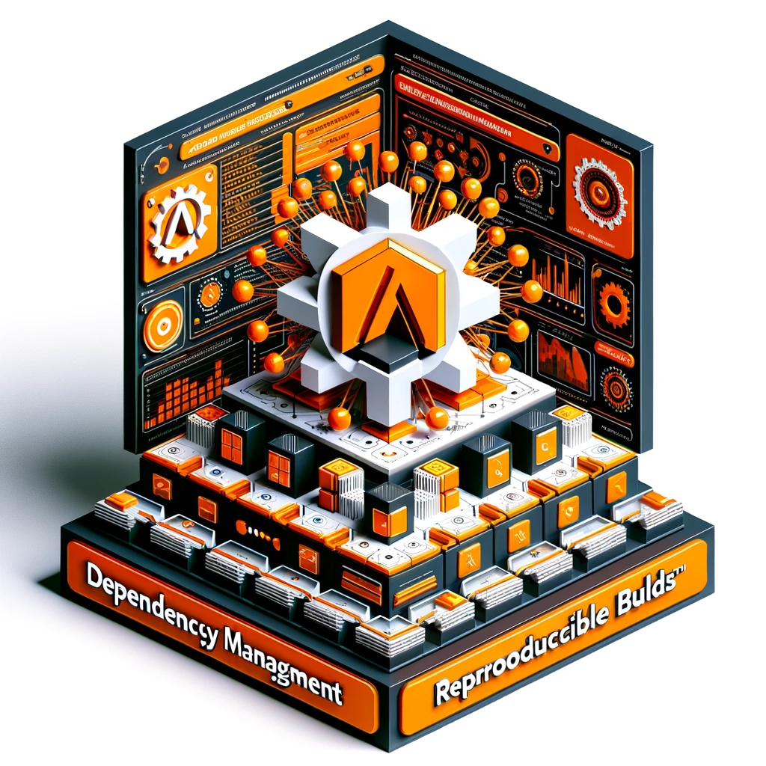

Einführung
Umfrage | absolute Basics
Maven als Top-Level-Projekt, unterstützt und gepflegt
Aktive Entwicklergemeinschaft -> Verbesserungen und Updates
{
Frameworks|Libraries
[Dependency Management]
[reproduzierbarer Build]
Quellen:

Slide 5

Grundlagen: Java Project
Build (ohne Maven)
Quellen:

Slide 6

Grundlagen: Java Projekt
Javac | -cp
Demonstration an einfachem Beispiel [unix Terminal]:
Kompilieren der .java Dateien -> .class Dateien ≙ ByteCode
Kompilieren anhand eines ClassPaths //in welchem Verzeichnis liegt die zu kompilierende .java Datei
Wem das an dieser Stelle schon zu viel wird, wird sich massiv über die Funktionalität von Maven freuen!
Quellen:

Slide 7
Grundlagen: Java Projekt
Package -> .jar
Alle .class Dateien im aktuellen Verzeichnis
Verpacken in jar Datei //create verbose file
Verbose ≙ ausführbar
Um Eine .java zu kompilieren, die von anderen .java (bzw. .class) Dateien abhängt muss man das .jar Paket als ClassPath dem Compiler übergeben
Um den java Code auszuführen muss man klar machen wo alle benötigten Klassen bzw. Dependecies zu finden sind
Schaue im angegebenen und im aktuellen Verzeichnis!
Quellen:

Slide 8
Build a Java Projekt
Mit Maven
Quellen: http://maven.apache.org/images/maventxt_logo_200.gif

Slide 9


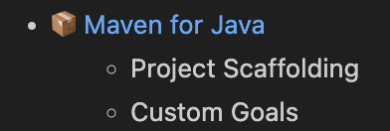
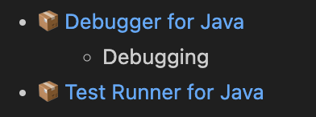

Project Build
First steps | Essentials and Extensions
[Projekt Setup am Beispiel VS-Code]
+ Java (selbstverständlich)
Quellen:

Slide 10
Project Build
Create Java Project
Quellen:

Slide 11


Project Build
Create Java-Project
Visual Studio Code
Project SetUp in Visual Studio Code
Create Java Project -> Maven -> archetype
3) Group Id, Artifakt angeben
4) Verzeichnis Struktur
5) Pom.xml

Slide 12
Project Build
Fortgeschritten
(1)
Maven benutzt
… compiler …
… surefire …
… jar/war …
… packaging …
… uvm. …
Plugins
(2)
Maven interagiert mit
… local …
… central …
… remote…
Repositories
mvn install
mvn deploy
Quellen:

Slide 13
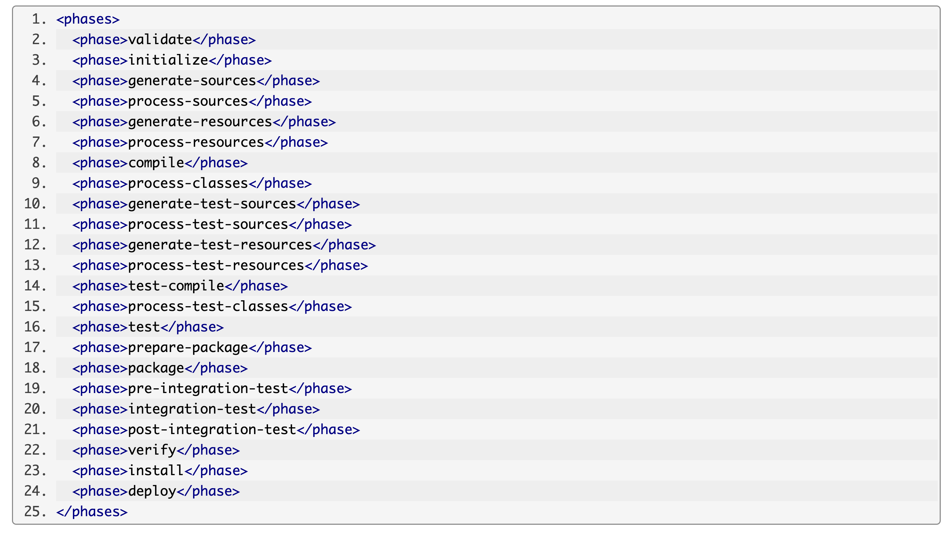

Default Lifecycle
Zweite Headline
1) validate
Alle phases sind als Terminal Commands einzeln ausführbar mit
-> Mvn <phaseName>
2) compile
wenn eine Phase ausgeführt wird werden auch alle davor liegenden phases durchgeführt
3) test
4) package
5) verify
6) install
7) deploy
Quellen: https://maven.apache.org/ref/3.9.5/maven-core/lifecycles.html#clean_Lifecycle

Slide 14
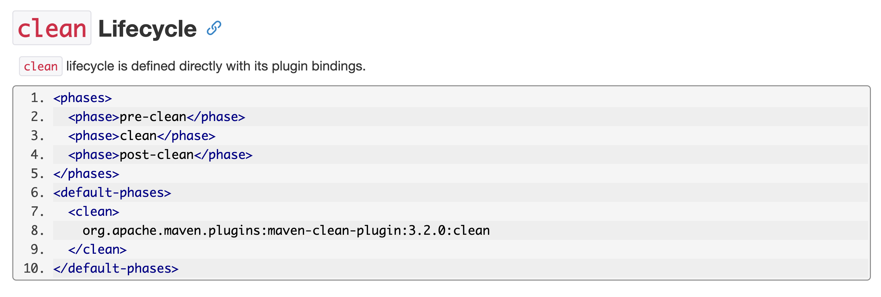
Clean Lifecycle
Clean Lebenszyklus: Bereinigung vor dem Build-Prozess
Vorbereitung für frischen Build und Testlauf
Verhindert Konflikte durch veraltete Artefakte
Wichtig für konsistente Build-Ergebnisse
Quellen: https://maven.apache.org/ref/3.9.5/maven-core/lifecycles.html#clean_Lifecycle

Slide 15
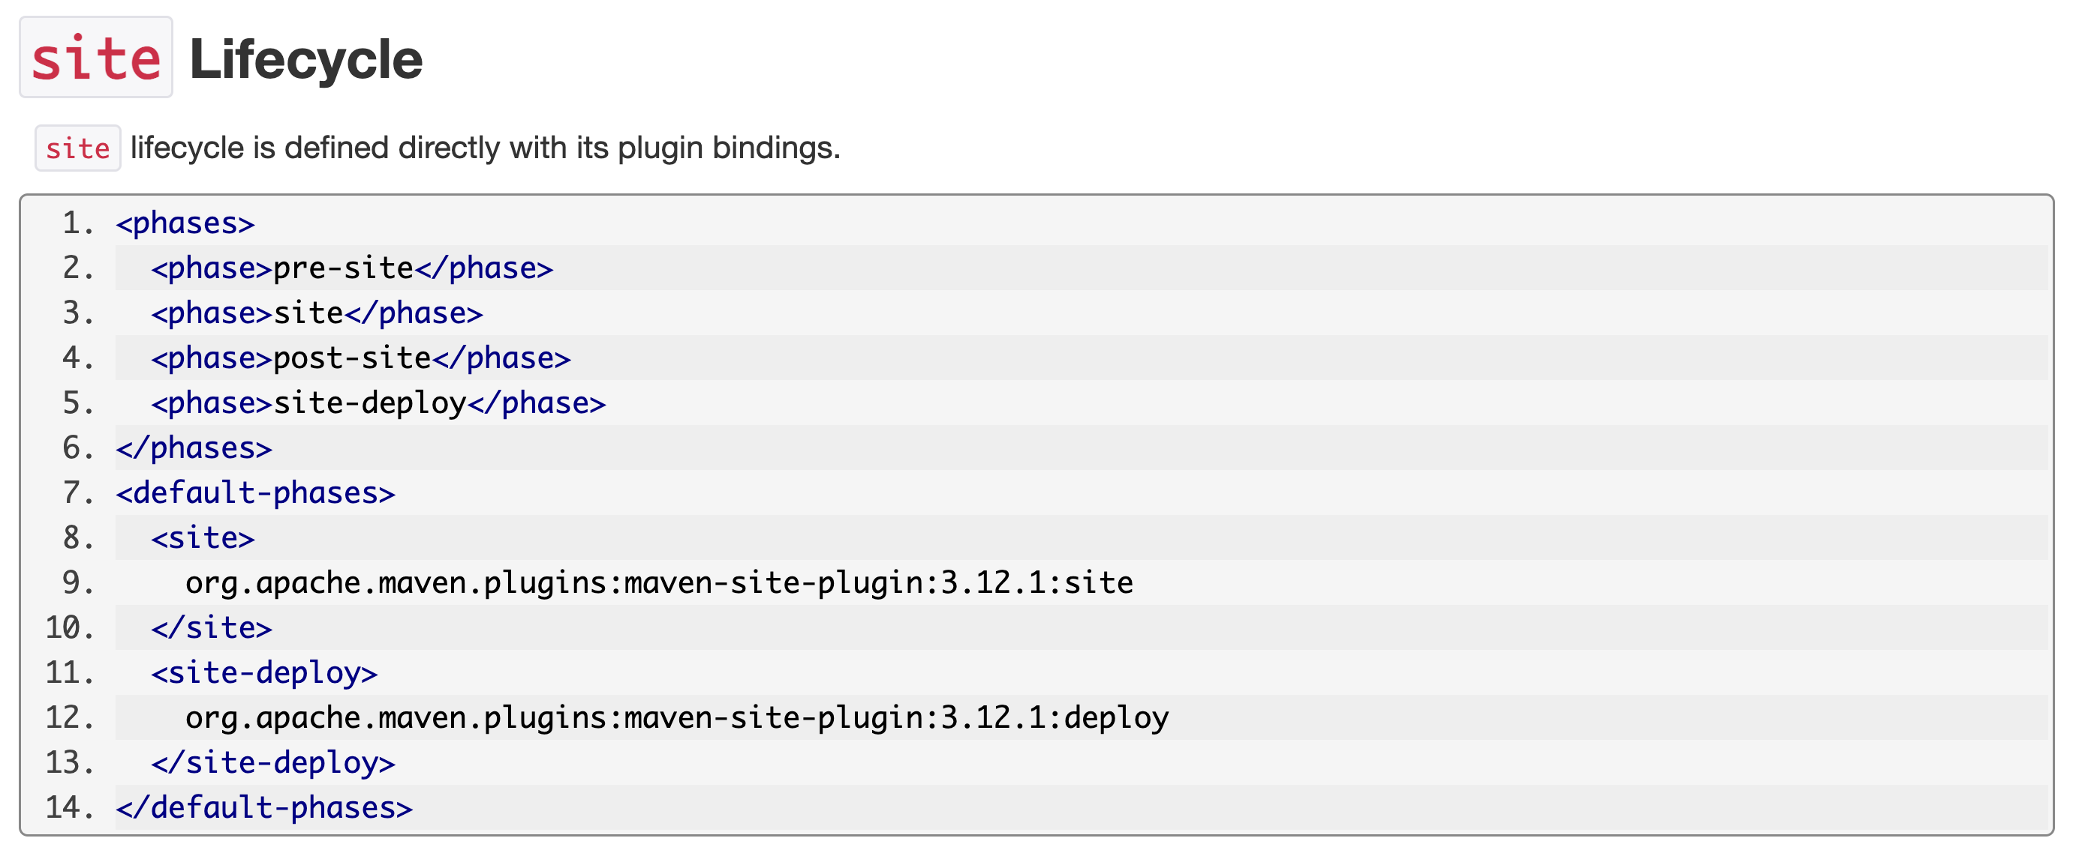
Generiert projektspezifische Websites und Dokumentationen automatisch
Erleichtert die Veröffentlichung von Projektergebnissen und Metriken
Bietet Dashboard für Codegesundheit und Testabdeckung
Quellen: https://maven.apache.org/ref/3.9.5/maven-core/lifecycles.html#site-lifecycle

Slide 16


Vorteile
+ Vergleich mit anderen Build Tools
Created in 2004
Konvention vor Konfiguration (feste Standards) -> Geringer Einrichtungsaufwand -> Produktivität
Umfangreiche Repositories
Starke Abhängigkeitsverwaltung, automatisierte Konfliktlösung
Created in 2008
Gradle bietet mehr flexibilität
Nahtlose Integration mit Android-Studio und spezifische Tools für Android-Entwicklung.
Quellen: https://cdn.educba.com/academy/wp-content/uploads/2020/03/Gradle-vs-Maven.jpg

Slide 17

Questions & Answers
Questions
Answers
W
Quellen:

Slide 18

Vielen Dank!
Ostbayerische Technische Hochschule (OTH) Amberg-Weiden Kaiser-Wilhelm-Ring 23 | 92224 Amberg
Tel.: +49 (9621) 482-0 Fax: +49 (9621) 482-4991 amberg@oth-aw.de

